Slide 1
PHÂN TÍCH VÀ MÔ PHỎNG MỘT SỐ BÀI TOÁN THỰC TẾ BẰNG PHƯƠNG TRÌNH VI PHÂN TUYẾN TÍNH SỬ DỤNG EXCEL
Chuyên ngành: Phương pháp toán sơ cấp
Mã số: 60460113
HỌC VIÊN: Nguyễn Thị Diệu Linh
NGƯỜI HƯỚNG DẪN KHOA HỌC: TS. Hà Phi
TRƯỜNG ĐẠI HỌC KHOA HỌC TỰ NHIÊN
ĐẠI HỌC QUỐC GIA HÀ NỘI
Hà Nội – 2023

Slide 2
NỘI DUNG CHÍNH CỦA LUẬN VĂN
CHƯƠNG 1- KIẾN THỨC CHUẨN BỊ
Phương trình vi phân tuyến tính và bài toán giá trị ban đầu
Giải gần đúng bài toán giá trị ban đầu bằng phương pháp Euler
CHƯƠNG 2- PHÂN TÍCH VÀ MÔ PHỎNG MỘT SỐ MÔ HÌNH THỰC TẾ SỬ DỤNG PHƯƠNG TRÌNH VI PHÂN TUYẾN TÍNH
Mô hình sự tăng trưởng của vi khuẩn
Sự phân rã của đồng vị phóng xạ Plutonium-239
Xác định tuổi của hóa thạch
Định luật làm mát/nóng của Newton
Mô hình hỗn hợp hai dung dịch muối
Mô hình mạch điện mắc nối tiếp
Mô hình vật rơi trong không khí
Mô hình chuyển động của tên lửa
Mô hình hộp trượt trên mặt phẳng nghiêng

Slide 3
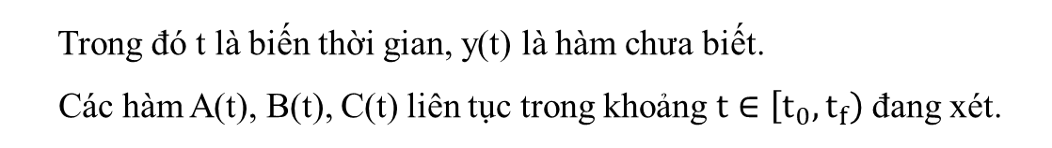
CHƯƠNG 1- KIẾN THỨC CHUẨN BỊ
1.1. Phương trình vi phân tuyến tính và bài toán giá trị ban đầu
Phương trình vi phân tuyến tính bậc nhất có dạng
$A(t)y′(t)+B(t)y=C\left(t\right)$ với mọi $t∈\left[t_{0}, t_{f}\right) (1$.1)
Trong đó t là biến thời gian, y(t) là hàm chưa biết.
Các hàm A(t), B(t), C(t) liên tục trong khoảng $t∈\left[t_{0}, t_{f}\right)$ đang xét.
Nếu trong khoảng đang xét mà $A$(t)$≠0∀t \text{th}\text{ì }\text{ph}\text{ươ}\text{ng} \text{tr}\text{ì}\text{nh}\text{ (1.1) đư}\text{a}\text{ đượ}\text{c} \text{v}\text{ề }\text{d}\text{ạ}\text{ng} y\text{′(}t\text{)+}P\text{(}t\text{)}y\text{=}Q\text{(}t\text{) (}1\text{.}2\text{)}$
Phương trình thuần nhất của (1.2) là ${ y}^{′}\left(t\right)$+P(t)y= 0 (1.3)
Bài toán giá trị ban đầu có dạng $\left\{\begin{aligned}y^{′}\left(t\right)+P\left(t\right)y=Q\left(t\right), \\ y\left(t_{0}\right)=y_{0}.\end{aligned} (1.4)\right.$
trong đó phương trình thứ 2 là điều kiện ban đầu.

Slide 4
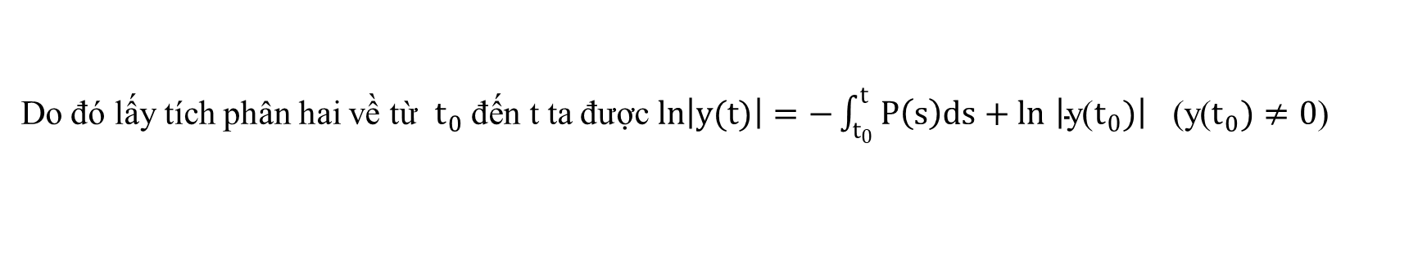
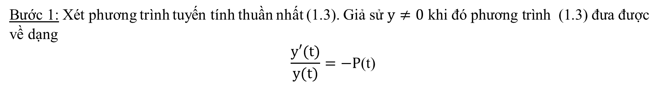
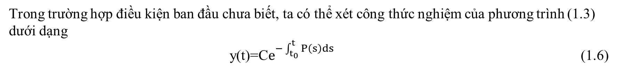
Giải bài toán giá trị ban đầu (1.4)
Bước 1: Xét phương trình tuyến tính thuần nhất (1.3). Giả sử $y≠0 \text{khi}\text{ đó }\text{ph}\text{ươ}\text{ng} \text{tr}\text{ì}\text{nh}\text{ (1.3) đư}\text{a}\text{ đượ}\text{c} \text{v}\text{ề }\text{d}\text{ạ}\text{ng}$
$$\frac{y′(t)}{y(t)}=−P\text{(}\text{t}\text{)}$$
Do đó lấy tích phân hai về từ $t_{0}$ đến t ta được $ln\left|y(t)\right|=−\int_{t_{0}}^{t}{P\left(s\right)ds+ln}$ $\left|\text{y}\text{(}t_{0})\right|$ (y($t_{0})≠0$)
Vì vậy ta có
y(t)=y($t_{0})e^{−\int_{t_{0}}^{t}{P\left(s\right)ds}}$ (1.5)
Trong trường hợp điều kiện ban đầu chưa biết, ta có thể xét công thức nghiệm của phương trình (1.3) dưới dạng
y(t)=C$e^{−\int_{t_{0}}^{t}{P\left(s\right)ds}}$ (1.6)

Slide 5
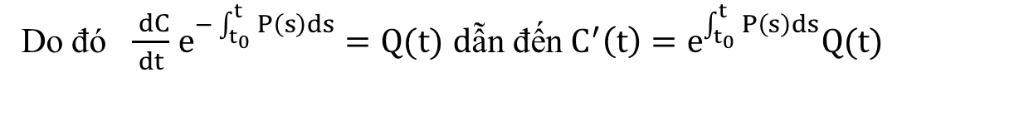
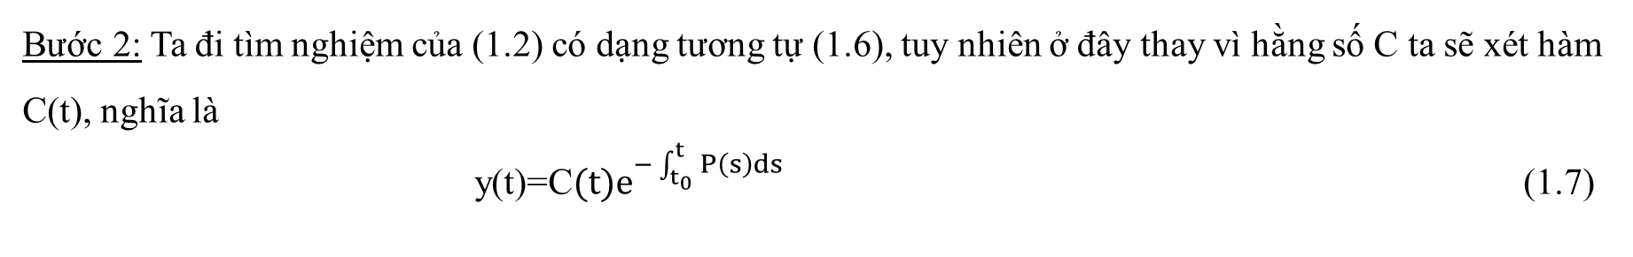
Bước 2: Ta đi tìm nghiệm của (1.2) có dạng tương tự (1.6), tuy nhiên ở đây thay vì hằng số C ta sẽ xét hàm C(t), nghĩa là
y(t)=C${(t)e}^{−\int_{t_{0}}^{t}{P\left(s\right)ds}}$ (1.7)
$Ta có \frac{dy}{dt}=\frac{dC}{dt}$ $e^{−\int_{t_{0}}^{t}{P\left(s\right)ds}}$ $−P$(t)C $e^{−\int_{t_{0}}^{t}{P\left(s\right)ds}}\text{. }\text{Thay} \text{h}\text{ệ }\text{th}\text{ứ}\text{c} \text{n}\text{à}\text{y} \text{v}\text{à}\text{o} \text{ph}\text{ươ}\text{ng} \text{tr}\text{ì}\text{nh}\text{ (1.2) }\text{ta}\text{ đượ}\text{c}$
$\frac{dC}{dt}$ $e^{−\int_{t_{0}}^{t}{P\left(s\right)ds}}$ $−P$(t)C $e^{−\int_{t_{0}}^{t}{P\left(s\right)ds}}+P$(t) C $e^{−\int_{t_{0}}^{t}{P\left(s\right)ds}}=Q$(t)
Do đó $\frac{ dC}{dt}$ $e^{−\int_{t_{0}}^{t}{P\left(s\right)ds}}=Q(t) d\text{ẫ}\text{n}\text{ đế}\text{n} C^{′}\left(t\right)=e^{\int_{t_{0}}^{t}{P\left(s\right)ds}}Q(t)$

Slide 6
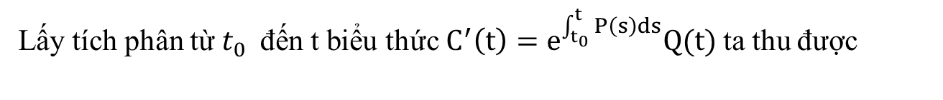
Lấy tích phân từ $t_{0}$ đến t biểu thức $C^{′}\left(t\right)=e^{\int_{t_{0}}^{t}{P\left(s\right)ds}}Q(t)$ta thu được
Thay C(t) vào công thức (1.7) và chú ý rằng$y$($t_{0})=C$($t_{0}$) ta thu được
Trong một số bài toán, khi ta chưa được cho trước điều kiện ban đầu thì thay vì công thức (1.8) ta sẽ sử dụng công thức dựa trên nguyên hàm thay vì tích phân như sau

Slide 7
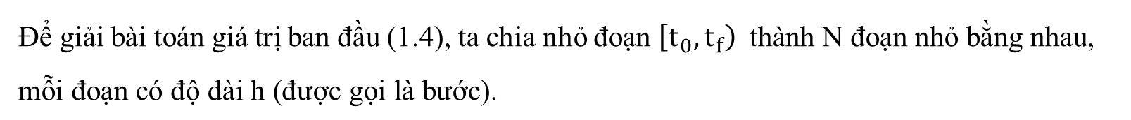
1.2. Giải gần đúng bài toán giá trị ban đầu bằng phương pháp Euler tiến.
Cơ sở của phương pháp Euler tiến là $y$’(t)$≈\frac{y\left(t+h\right)−y(t)}{h}$ (h là một số thực dương đủ nhỏ).
Để giải bài toán giá trị ban đầu (1.4), ta chia nhỏ đoạn $\left[t_{0}, t_{f}\right) \text{th}\text{à}\text{nh} \text{N}\text{ đ}\text{o}\text{ạ}\text{n} \text{nh}\text{ỏ }\text{b}\text{ằ}\text{ng} \text{nhau}\text{, }\text{m}\text{ỗ}\text{i}\text{ đ}\text{o}\text{ạ}\text{n} \text{c}\text{ó độ }\text{d}\text{à}\text{i} \text{h}\text{ (đượ}\text{c} \text{g}\text{ọ}\text{i} \text{l}\text{à }\text{b}\text{ướ}\text{c}\text{).}$
Đặt $t_{n}=t_{0}+nh \text{v}\text{ớ}\text{i} \text{n}\text{=0}\text{, }\text{1}\text{, }\text{2}\text{, }\text{3...} \text{Khi}\text{ đó }\text{ta} \text{c}\text{ó} \frac{y\left(t_{n+1}\right)−y\left(t_{n}\right)}{h} ≈ \text{y}\text{’(}t_{n}\text{) = −}\text{P}\text{(}t_{n}\text{)}\text{y}\text{ (}t_{n}\text{)+}\text{Q}\text{(}t_{n}\text{)}\text{.}$
Do đó $y$($t_{n+1})≈(1$-hP($t_{n}$)) y ($t_{n}$)+h Q($t_{n}$).
Ta đặt giá trị xấp xỉ của nghiệm tại thời điểm $t_{n}$ là $y_{n}≈y$($t_{n}).$
Bằng cách sử dụng công thức Euler tiến ta có ${ y}_{n+1}≈(1$-hP($t_{n}$)) $y_{n}$+h Q($t_{n}$) (1.10)

Slide 8
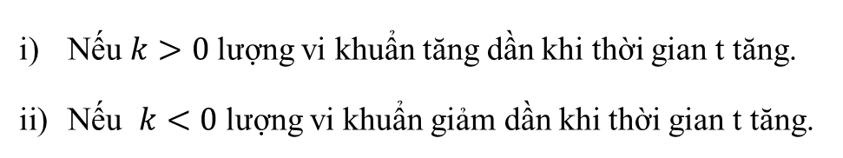
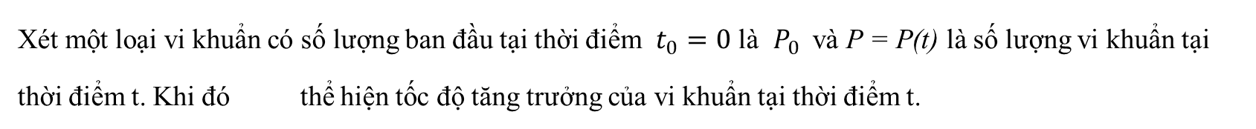
CHƯƠNG 2- PHÂN TÍCH VÀ MÔ PHỎNG MỘT SỐ MÔ HÌNH THỰC TẾ SỬ DỤNG PHƯƠNG TRÌNH VI PHÂN TUYẾN TÍNH
2.1. Mô hình sự tăng trưởng của vi khuẩn
2.1.1. Xây dựng mô hình
Xét một loại vi khuẩn có số lượng ban đầu tại thời điểm $t_{0}=0$ là $P_{0}$ và P = P(t) là số lượng vi khuẩn tại thời điểm t. Khi đó thể hiện tốc độ tăng trưởng của vi khuẩn tại thời điểm t.
Mô hình tăng trưởng của vi khuẩn được biểu diễn dưới dạng bài toán giá trị ban đầu
trong đó k là hằng số tỉ lệ. Sau đây ta xét hai trường hợp.
Nếu $k>0$lượng vi khuẩn tăng dần khi thời gian t tăng.
Nếu $k<0$lượng vi khuẩn giảm dần khi thời gian t tăng.

Slide 9
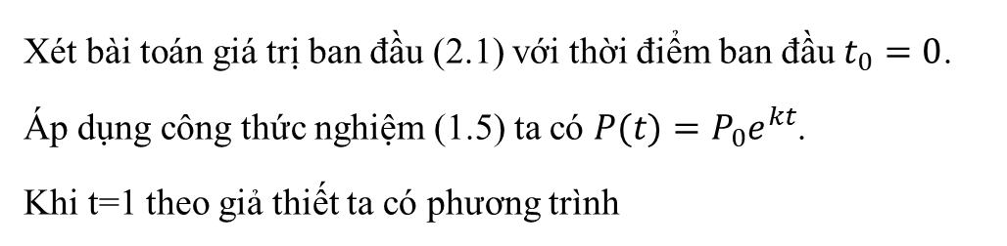
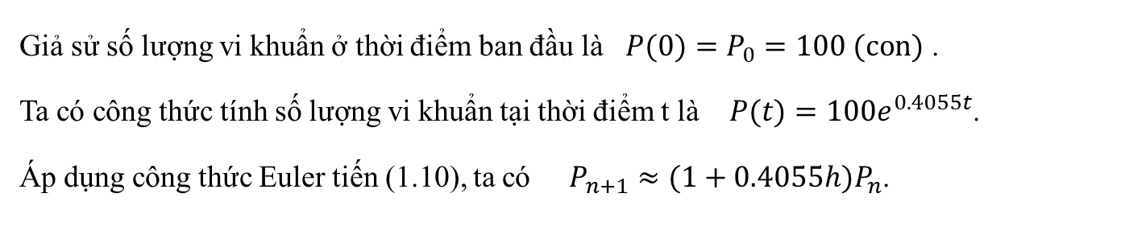
2.1.2. Mô phỏng bằng Excel.
Một mẫu cấy ban đầu có số lượng vi khuẩn là $P_{0}$, tại t = 1 giờ số lượng vi khuẩn đo được là
Xét bài toán giá trị ban đầu (2.1) với thời điểm ban đầu $t_{0}=0$.
Áp dụng công thức nghiệm (1.5) ta có $P(t)=P_{0}e^{kt}$.
Khi t=1 theo giả thiết ta có phương trình
Công thức tính số lượng vi khuẩn tại thời điểm t là $P$(t)=$P_{0}e^{0.4055t}$
Giả sử số lượng vi khuẩn ở thời điểm ban đầu là $P(0)=P_{0}=100 (con)$ .
Ta có công thức tính số lượng vi khuẩn tại thời điểm t là $P(t)=100e^{0.4055t}$.
Áp dụng công thức Euler tiến (1.10), ta có $P_{n+1}≈(1+0.4055h)P_{n}$.

Slide 10
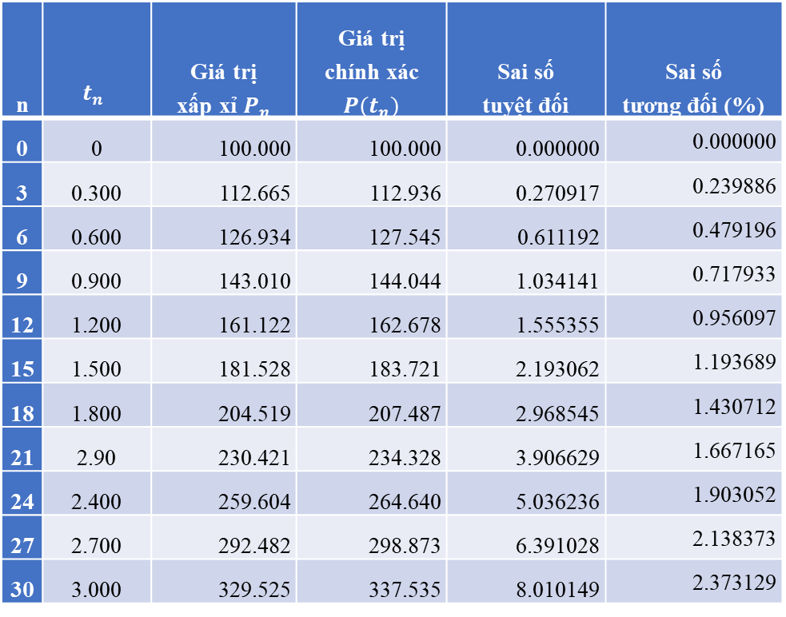
Với bước h = 0.1 ta có bảng số liệu sau (ta chỉ trích xuất các giá trị tương ứng với các số thứ tự n chia hết cho 3).
n | $$t_{n}$$ | Giá trị xấp xỉ $P_{n}$ | Giá trị chính xác ${P(t}_{n})$ | Sai số tuyệt đối | Sai số tương đối (%)
0 | 0 | 100.000 | 100.000 | 0.000000 | 0.000000
3 | 0.300 | 112.665 | 112.936 | 0.270917 | 0.239886
6 | 0.600 | 126.934 | 127.545 | 0.611192 | 0.479196
9 | 0.900 | 143.010 | 144.044 | 1.034141 | 0.717933
12 | 1.200 | 161.122 | 162.678 | 1.555355 | 0.956097
15 | 1.500 | 181.528 | 183.721 | 2.193062 | 1.193689
18 | 1.800 | 204.519 | 207.487 | 2.968545 | 1.430712
21 | 2.90 | 230.421 | 234.328 | 3.906629 | 1.667165
24 | 2.400 | 259.604 | 264.640 | 5.036236 | 1.903052
27 | 2.700 | 292.482 | 298.873 | 6.391028 | 2.138373
30 | 3.000 | 329.525 | 337.535 | 8.010149 | 2.373129
Bảng 3. Bảng số liệu mô hình tăng trưởng vi khuẩn
Hình 2.1.Biểu đồ sự tăng trưởng của vi khuẩn và biểu đồ sai số tuyệt đối và sai số tương đối.

Slide 11

2.2. Xác định tuổi của hóa thạch
2.2.1. Xây dựng mô hình xác định niên đại của carbon.
Gọi lượng C-14 ban đầu có trong mẫu hóa thạch là $A$(0)=$A_{0}\text{v}\text{à }\text{A}\text{(}\text{t}\text{) }\text{l}\text{à }\text{l}\text{ượ}\text{ng} C\text{−}14 \text{t}\text{ạ}\text{i} \text{th}\text{ờ}\text{i}\text{ đ}\text{i}\text{ể}\text{m} \text{t}\text{. }$
$\text{Do} \text{t}\text{ố}\text{c}\text{ độ }\text{ph}\text{â}\text{n} rã A\text{′(}t\text{)} \text{t}\text{ỷ }\text{l}\text{ệ }\text{thu}\text{ậ}\text{n} \text{v}\text{ớ}\text{i} \text{l}\text{ượ}\text{ng} \text{carbon}$, mô hình $\text{để }\text{x}\text{á}\text{c}\text{ đị}\text{nh} \text{tu}\text{ổ}\text{i} \text{c}\text{ủ}\text{a} \text{h}\text{ó}\text{a} \text{th}\text{ạ}\text{ch} \text{carbon}$ là
trong đó k là hằng số tỷ lệ (k<0).
Từ bài toán giá trị ban đầu (2.2) áp dụng (1.5) ta có ngay
Biết chu kỳ bán rã của C-14 là 5730 năm, ta có
Giải phương trình
Do đó $A$(t)=$A_{0}e^{−0.00012097t}.$

Slide 12
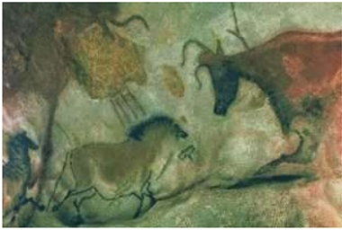
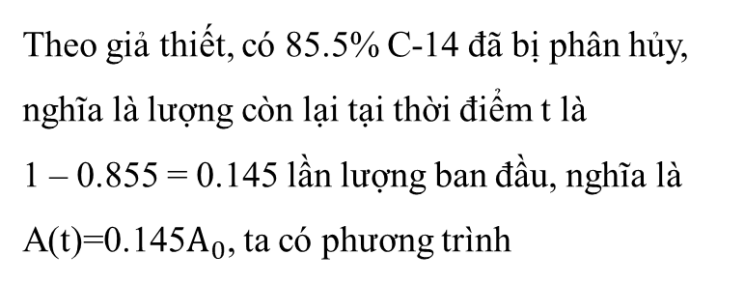
2.2.2. Bài tập
Bài 2.2.1. Các nhà khảo cổ đã sử dụng những mảnh gỗ đốt, hoặc than củi, được tìm thấy tại khu vực này để xác định niên đại các bức tranh và hình vẽ thời tiền sử trên tường và trần của một hang động ở Lascaux, Pháp (xem Hình 2.3). Trong một mẩu gỗ bị đốt cháy, nếu người ta thấy rằng 85.5% C-14 được tìm thấy trong các cây sống cùng loại đã bị phân huỷ. Xác định tuổi của các bức tranh?
Lời giải.
Theo giả thiết, có 85.5% C-14 đã bị phân hủy, nghĩa là lượng còn lại tại thời điểm t là
1 – 0.855 = 0.145 lần lượng ban đầu, nghĩa là A(t)=0.145$A_{0}$, ta có phương trình
Vậy tuổi gần đúng của các bức tranh là 15963 tuổi.
Hình 2.3. Bức tranh trên tường trong hang động (bức tranh đá vẽ một con ngựa và một con bò), xem [6].

Slide 13
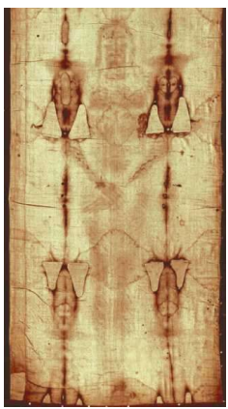
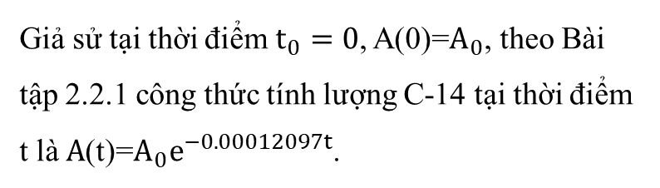
Bài 2.2.2. Năm 1988, Vatican đã cho phép giám định Carbon của tấm vải liệm thành Turin. Ba phòng thí nghiệm độc lập của khoa học đã phân tích tấm vải và kết luận rằng tấm vải liệm đã xấp xỉ 660 năm tuổi, độ tuổi phù hợp với hình dáng lịch sử của nó. Sử dụng độ tuổi này, hãy xác định tỷ lệ phần trăm của lượng C-14 ban đầu còn lại trong vải tính đến năm 1988?
Lời giải.
Giả sử tại thời điểm $t_{0}=0$, A(0)=$A_{0}$, theo Bài tập 2.2.1 công thức tính lượng C-14 tại thời điểm t là $A$(t)=$A_{0}e^{−0.00012097t}$.
Theo giả thiết t=660 (năm), ta có
Vậy tính đến năm 1988 lượng C-14 còn lại trong vải bằng 92.326% so với lượng C-14 ban đầu.
Hình 2.4. Tấm vải liệm thành Turin, xem [6].

Slide 14
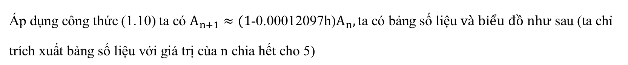
2.2.3. Mô phỏng bằng Excel
Xét mẫu xương hóa thạch được tìm thấy chứa lượng C-14 bằng 0.1% lượng C-14 ban đầu, giả sử lượng C-14 ban đầu là A(0)=1000 (g), với k=-0.00012097 (đã tính được trong Bài tập 2.2.1), ta có bài toán giá trị ban đầu là
Áp dụng công thức (1.5) ta có số tuổi của hóa thạch là A(t)=1000$e^{−0.00012097t}.$
Sử dụng tính gần đúng bằng phương pháp Euler tiến với $t_{n}=t_{0}+nh$, bước nhảy h=200 (năm).
Áp dụng công thức (1.10) ta có $A_{n+1}≈(1$-0.00012097h)$A_{n},\text{ta} \text{c}\text{ó }\text{b}\text{ả}\text{ng} \text{s}\text{ố }\text{li}\text{ệ}\text{u} và biểu đồ như \text{sau}\text{ (}\text{ta} \text{ch}\text{ỉ }\text{tr}\text{í}\text{ch} \text{xu}\text{ấ}\text{t} \text{b}\text{ả}\text{ng} \text{s}\text{ố }\text{li}\text{ệ}\text{u} \text{v}\text{ớ}\text{i} \text{gi}\text{á }\text{tr}\text{ị }\text{c}\text{ủ}\text{a} \text{n} \text{chia} \text{h}\text{ế}\text{t} \text{cho}\text{ 5)}$

Slide 15
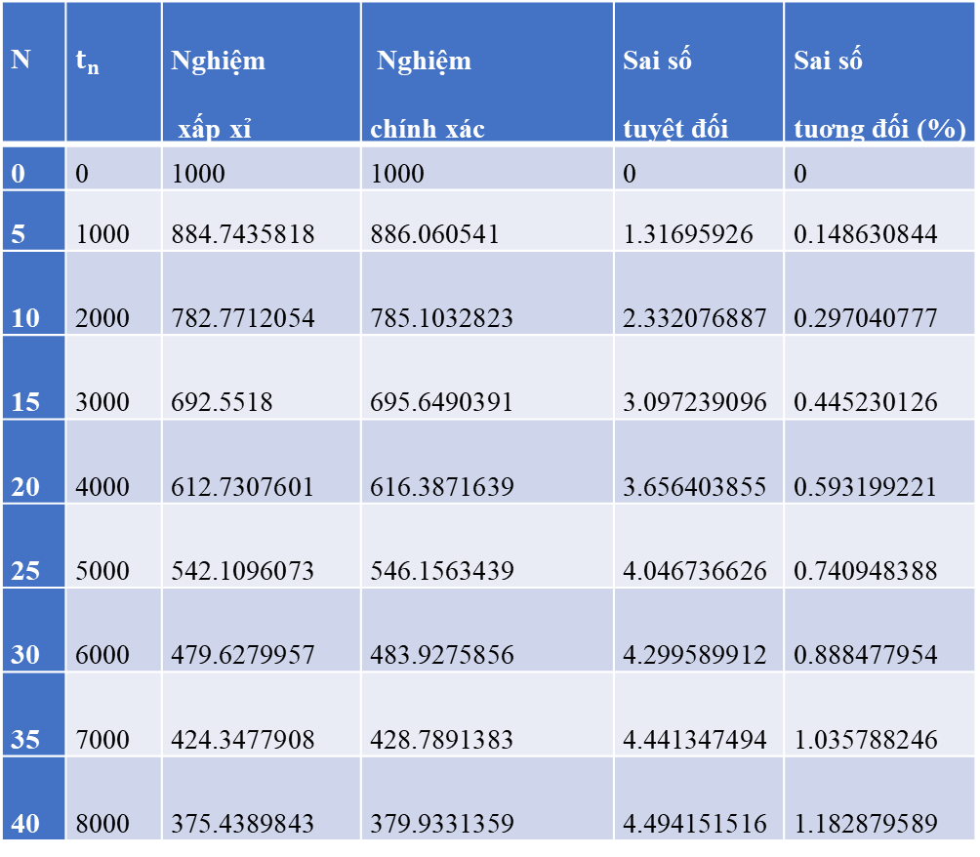
N | $t_{n}$ | Nghiệm xấp xỉ | Nghiệm chính xác | Sai số tuyệt đối | Sai số tuơng đối (%)
0 | 0 | 1000 | 1000 | 0 | 0
5 | 1000 | 884.7435818 | 886.060541 | 1.31695926 | 0.148630844
10 | 2000 | 782.7712054 | 785.1032823 | 2.332076887 | 0.297040777
15 | 3000 | 692.5518 | 695.6490391 | 3.097239096 | 0.445230126
20 | 4000 | 612.7307601 | 616.3871639 | 3.656403855 | 0.593199221
25 | 5000 | 542.1096073 | 546.1563439 | 4.046736626 | 0.740948388
30 | 6000 | 479.6279957 | 483.9275856 | 4.299589912 | 0.888477954
35 | 7000 | 424.3477908 | 428.7891383 | 4.441347494 | 1.035788246
40 | 8000 | 375.4389843 | 379.9331359 | 4.494151516 | 1.182879589
Bảng 4. Bảng số liệu lượng C-14 còn lại sau thời gian t
trong Ví dụ 2.3.1.
Hình 2.3. Biểu đồ lượng C-14 còn lại sau khoảng thời gian t và biểu đồ sai số trong Ví dụ 2.3.1 tính bằng phương pháp Euler tiến

Slide 16
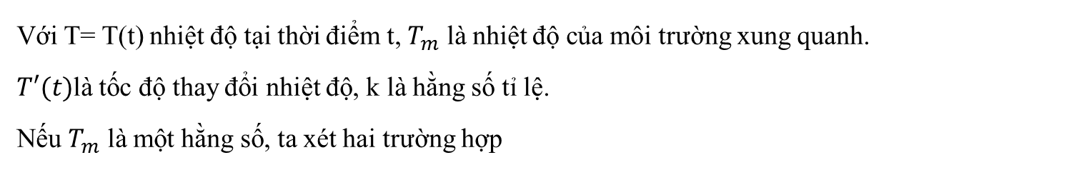
2.3. Định luật làm mát/nóng của Newton
2.3.1. Xây dựng mô hình
Theo định luật làm mát/nóng của Newton, tốc độ thay đổi nhiệt độ của vật thể tỷ lệ với sự chênh lệch giữa nhiệt độ của vật thể và nhiệt độ của môi trường xung quanh. Ta có bài toán giá trị ban đầu là
Với T= T(t) nhiệt độ tại thời điểm t, $T_{m}$ là nhiệt độ của môi trường xung quanh.
$T′(t)$là tốc độ thay đổi nhiệt độ, k là hằng số tỉ lệ.
Nếu $T_{m}$ là một hằng số, ta xét hai trường hợp
i) Khi làm mát: hàm T(t) nghịch biến, do đó T’(t)<0 hay T’(t)=k(T-$T_{m})<0$, mà T>$T_{m} nên$ k<0.
ii) Khi làm nóng: hàm T(t) đồng biến, do đó T’(t)>0 hay T’(t)=k(T-$T_{m})>0$, mà T$<T_{m} nên$ k<0.
Áp dụng công thức nghiệm (1.8) cho bài toán (2.3) ta có

Slide 17
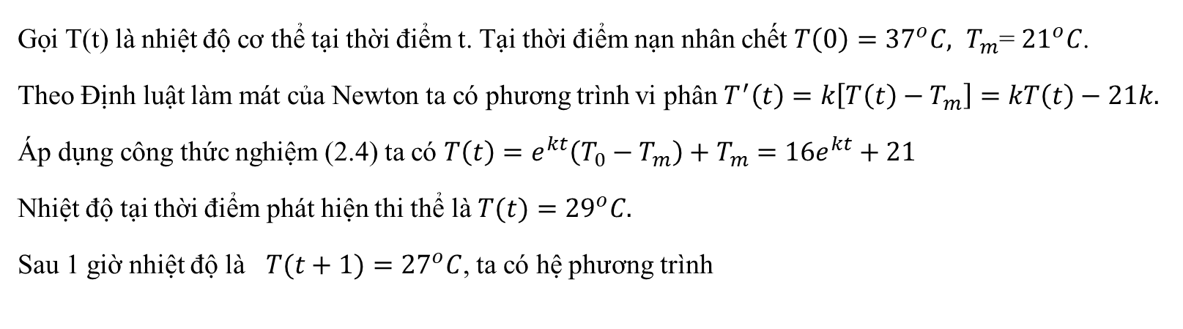
2.3.2. Bài tập
Bài tập 2.3.1. Một xác chết được tìm thấy trong một căn phòng kín của một ngôi nhà có nhiệt độ không đổi 21°C. Tại thời điểm phát hiện, nhiệt độ lõi của thi thể được xác định là 29°C. Một giờ sau, nhiệt độ lõi của cơ thể là 27°C. Giả sử rằng thời điểm tử vong tương ứng với t=0 và nhiệt độ lõi tại thời điểm đó là 37°C. Xác định xem thời điểm tìm thấy thi thể cách thời điểm chết bao nhiêu giờ?
Lời giải.
Gọi T(t) là nhiệt độ cơ thể tại thời điểm t. Tại thời điểm nạn nhân chết $T\left(0\right)={37}^{o}C, T_{m}$= ${21}^{o}C$.
Theo Định luật làm mát của Newton ta có phương trình vi phân $T^{′}\left(t\right)=k\left[T\left(t\right)−T_{m}\right]=kT\left(t\right)−21k.$
Áp dụng công thức nghiệm (2.4) ta có $T\left(t\right)=e^{kt}\left(T_{0}−T_{m}\right)+T_{m}=16e^{kt}+21$
Nhiệt độ tại thời điểm phát hiện thi thể là $T(t)={29}^{o}C.$
Sau 1 giờ nhiệt độ là $T(t+1)={27}^{o}C$, ta có hệ phương trình
Vậy thời điểm tìm thấy thi thể cách thời điểm chết là 2.41 giờ.

Slide 18

2.3.3. Mô phỏng bằng Excel
Khi lấy một chiếc bánh ra khỏi lò, nhiệt độ của nó được đo là 150°C. Ba phút sau nhiệt độ của nó là 93°C.
Nhiệt độ phòng là 21°C nên $T_{m}=21$. Khi đó bài toán giá trị ban đầu (2.3) trở thành
Sau khi ra lò 3 phút thì nhiệt độ của bánh là 93°C, suy ra T(3) = 93. Theo công thức (2.4) ta có $T$(t)=$e^{kt}(150$-21)+21
Do đó $T$(3)=${129e}^{3k}$+21=93 khi đó
Vậy ta có nhiệt độ bánh tại thời điểm t là $T(t)=21+129e^{−0.1944t}.$
Sử dụng tính gần đúng bằng phương pháp Euler tiến $T_{n}=T_{0}+nh$, với h=1, áp dụng công thức Euler tiến (1.10)
ta có bảng số liệu và biểu đồ như sau (ta chỉ trích xuất các giá trị tương ứng với các số thứ tự n chia hết cho 5).

Slide 19
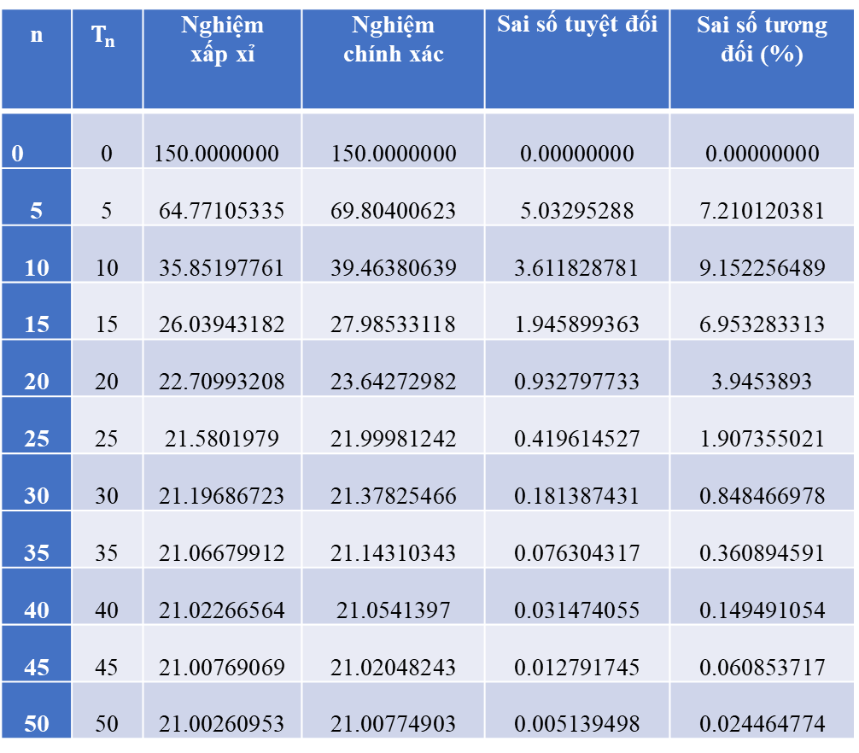
n | $T_{n}$ | Nghiệm xấp xỉ | Nghiệm chính xác | Sai số tuyệt đối | Sai số tương đối (%)
0 | 0 | 150.0000000 | 150.0000000 | 0.00000000 | 0.00000000
5 | 5 | 64.77105335 | 69.80400623 | 5.03295288 | 7.210120381
10 | 10 | 35.85197761 | 39.46380639 | 3.611828781 | 9.152256489
15 | 15 | 26.03943182 | 27.98533118 | 1.945899363 | 6.953283313
20 | 20 | 22.70993208 | 23.64272982 | 0.932797733 | 3.9453893
25 | 25 | 21.5801979 | 21.99981242 | 0.419614527 | 1.907355021
30 | 30 | 21.19686723 | 21.37825466 | 0.181387431 | 0.848466978
35 | 35 | 21.06679912 | 21.14310343 | 0.076304317 | 0.360894591
40 | 40 | 21.02266564 | 21.0541397 | 0.031474055 | 0.149491054
45 | 45 | 21.00769069 | 21.02048243 | 0.012791745 | 0.060853717
50 | 50 | 21.00260953 | 21.00774903 | 0.005139498 | 0.024464774
Bảng 5. Bảng số liệu trong ví dụ làm nguội bánh Mục 2.4.1.
Hình 2.5. Biểu đồ nhiệt độ của bánh khi nguội đi và biểu đồ sai số
tính bằng phương pháp Euler tiến.

Slide 20
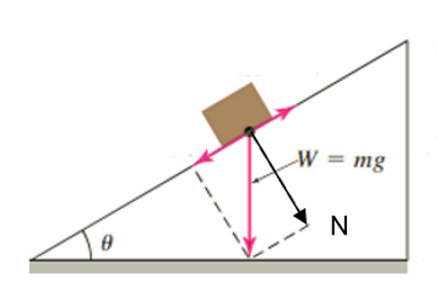
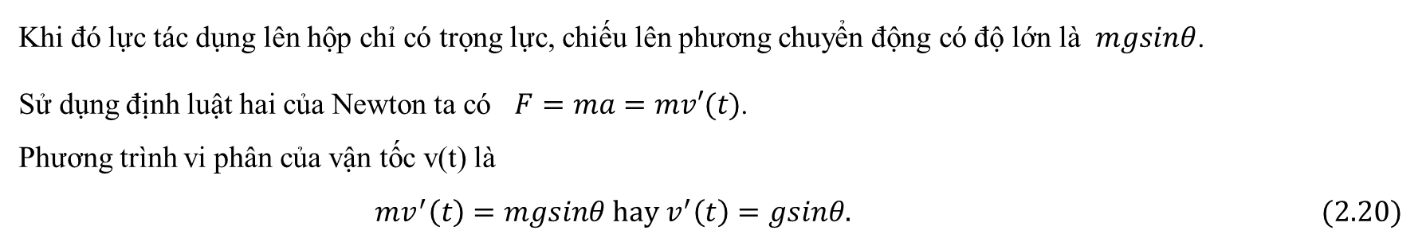
2.4. Mô hình hộp trượt trên mặt phẳng nghiêng
2.4.1. Xây dựng mô hình.
+
Gọi v(t) là vận tốc tức thời tại thời điểm t, chọn gốc tọa độ ở vị trí cao nhất, chiều dương cùng chiều với hướng chuyển động, v(0)=0, s(0)=0. Ta sẽ đi tìm phương trình vi phân cho vận tốc v(t) trong ba trường hợp sau
Hình 2.6. Hộp trượt trên mặt phẳng nghiêng, xem [6].
Trường hợp 1. Không có ma sát trượt và không có lực cản của không khí.
Khi đó lực tác dụng lên hộp chỉ có trọng lực, chiếu lên phương chuyển động có độ lớn là $mgsinθ$.
Sử dụng định luật hai của Newton ta có $F=ma=mv′(t)$.
Phương trình vi phân của vận tốc v(t) là
$mv^{′}\left(t\right)=mgsinθ hay v^{′}\left(t\right)=gsinθ. (2.20)$

Slide 21
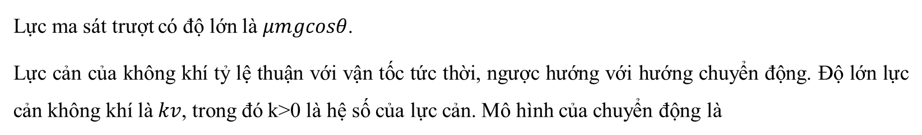
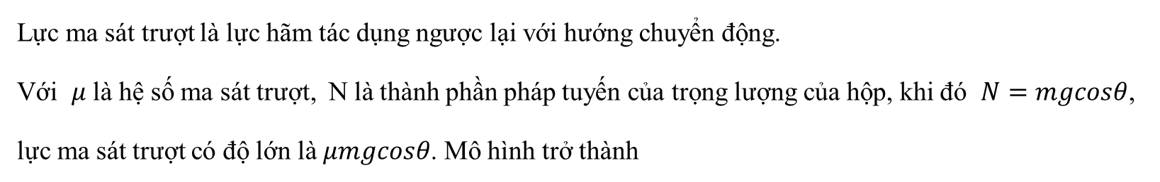
Trường hợp 2. Có ma sát trượt và không có lực cản của không khí.
Lực ma sát trượt là lực hãm tác dụng ngược lại với hướng chuyển động.
Với $μ$ là hệ số ma sát trượt, N là thành phần pháp tuyến của trọng lượng của hộp, khi đó $N=mgcosθ$,
lực ma sát trượt có độ lớn là $μmgcosθ$. Mô hình trở thành
Trường hợp 3. Có lực ma sát trượt và lực cản của không khí
Lực ma sát trượt có độ lớn là $μmgcosθ$.
Lực cản của không khí tỷ lệ thuận với vận tốc tức thời, ngược hướng với hướng chuyển động. Độ lớn lực cản không khí là $kv$, trong đó k>0 là hệ số của lực cản. Mô hình của chuyển động là

Slide 22

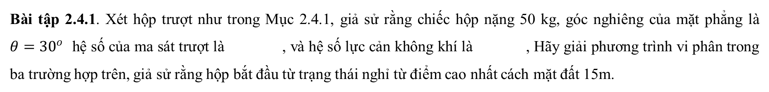
2.4.2. Bài tập
Bài tập 2.4.1. Xét hộp trượt như trong Mục 2.4.1, giả sử rằng chiếc hộp nặng 50 kg, góc nghiêng của mặt phẳng là $θ={30}^{o}$ hệ số của ma sát trượt là , và hệ số lực cản không khí là , Hãy giải phương trình vi phân trong ba trường hợp trên, giả sử rằng hộp bắt đầu từ trạng thái nghỉ từ điểm cao nhất cách mặt đất 15m.
Lời giải
Trường hợp 1. Không có ma sát trượt, không có lực cản không khí.
Phương trình vi phân (2.20) trở thành
Vì v(0)=0 nên $C_{1}=0$. Khi đó
Trường hợp 2. Có ma sát trượt và không có lực cản không khí.
Phương trình vi phân (2.21) trở thành

Slide 23
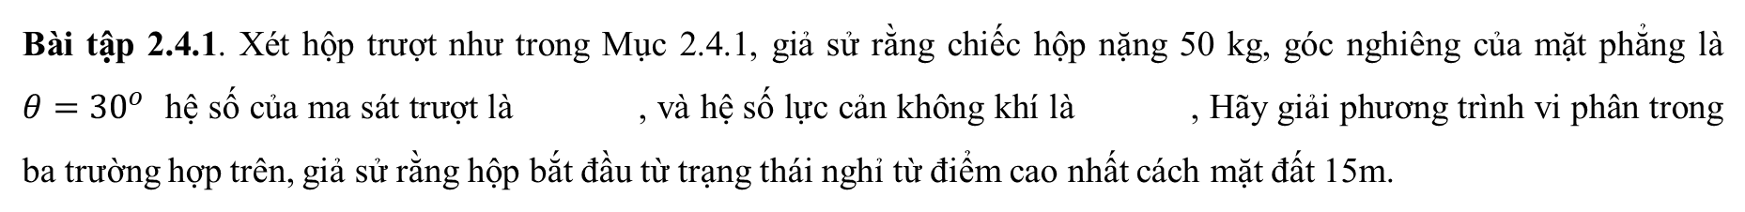
2.4.2. Bài tập
Bài tập 2.4.1. Xét hộp trượt như trong Mục 2.4.1, giả sử rằng chiếc hộp nặng 50 kg, góc nghiêng của mặt phẳng là $θ={30}^{o}$ hệ số của ma sát trượt là , và hệ số lực cản không khí là , Hãy giải phương trình vi phân trong ba trường hợp trên, giả sử rằng hộp bắt đầu từ trạng thái nghỉ từ điểm cao nhất cách mặt đất 15m.
Lời giải
Trường hợp 3. Khi có lực ma sát trượt và lực cản không khí.
Phương trình vi phân (2.22) trở thành
Giải phương trình vi phân trên áp dụng công thức (1.8) với v(0)=0 ta được nghiệm
Vậy

Slide 24
2.4.3. Mô phỏng bằng Excel
Xét hộp trượt (trong Bài 2.4.1) trên mặt phẳng nghiêng có góc nghiêng của mặt phẳng là $θ={30}^{o}$, hệ số của ma sát trượt là và hệ số lực cản không khí là . Mô hình cho chuyển động này là
Công thức tính vận tốc của hộp trượt là
Sử dụng tính gần đúng bằng phương pháp Euler tiến với $t_{n}=t_{0}+nh$, h=1, áp dụng công thức (1.10)
ta có bảng số liệu sau (ta chỉ trích xuất các giá trị tương ứng với số thứ tự n chia hết cho 5)

Slide 25
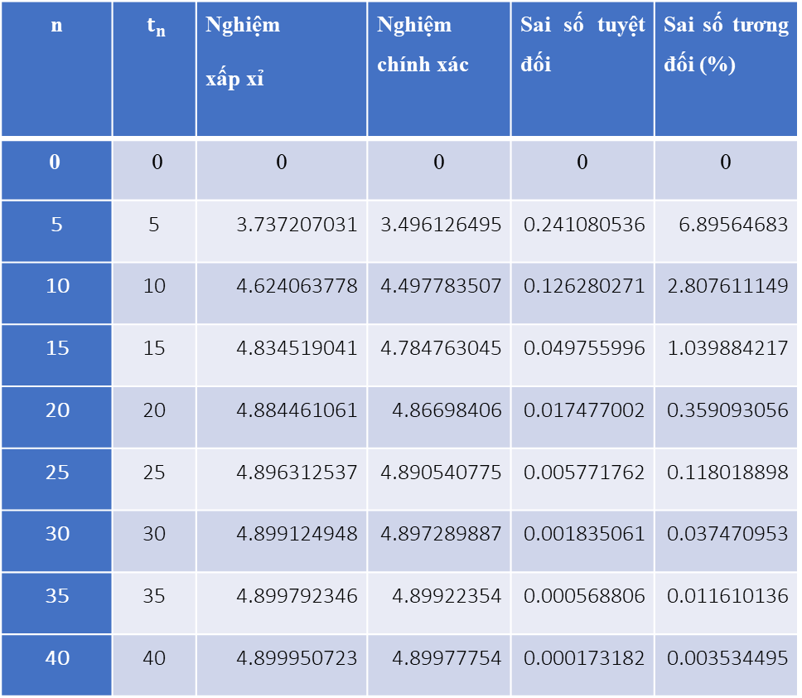
n | $t_{n}$ | Nghiệm xấp xỉ | Nghiệm chính xác | Sai số tuyệt đối | Sai số tương đối (%)
0 | 0 | 0 | 0 | 0 | 0
5 | 5 | 3.737207031 | 3.496126495 | 0.241080536 | 6.89564683
10 | 10 | 4.624063778 | 4.497783507 | 0.126280271 | 2.807611149
15 | 15 | 4.834519041 | 4.784763045 | 0.049755996 | 1.039884217
20 | 20 | 4.884461061 | 4.86698406 | 0.017477002 | 0.359093056
25 | 25 | 4.896312537 | 4.890540775 | 0.005771762 | 0.118018898
30 | 30 | 4.899124948 | 4.897289887 | 0.001835061 | 0.037470953
35 | 35 | 4.899792346 | 4.89922354 | 0.000568806 | 0.011610136
40 | 40 | 4.899950723 | 4.89977754 | 0.000173182 | 0.003534495
Hình 2.7. Biểu đồ vận tốc của hộp trượt khi có ma sát trượt và có sức cản của không khí và biểu đồ sai số trong Bài 2.4.1 tính bằng phương pháp Euler tiến.
Bảng 6. Bảng số liệu trong mô hình hộp trượt trong Bài 2.4.1.

Slide 26
TÀI LIỆU THAM KHẢO
Tiếng Việt
[1] Nguyễn Thế Hoàn, Phạm Phu (2009), Cơ sở phương trình vi phân và lý thuyết ổn định, NXB Giáo dục.
[2] Trần Văn Trản (2020), Phương pháp số thực hành. Tập 1, NXB Đại học Quốc gia Hà Nội.
[3] Trần Trung, Đặng Xuân Cương, Nguyễn Văn Hồng, Nguyễn Danh Nam (2011), Ứng dụng công nghệ thông tin vào dạy học môn toán ở trường phổ thông, NXB Giáo dục Việt Nam.
Tiếng Anh
[4] E. Joseph Billo (2007), Excel for Scientists and Engineers: Numerical Methods (Chapter 10), Wiley.
[5] K. K. Tung (2007), Topics in Mathematical Modeling (Chapter 10), Princeton University Press.
[6] Dennis G. Zill (2018), A First Course in Differential Equations with Modeling Applications (Chapters 1 & 3), 11 ed., Cengage Learning.

Slide 27

EM XIN CHÂN THÀNH CẢM ƠN!

